Slide 1
任务二 自然甲基础修护
项目二 自然甲基础修护
MID YEAR SUMMARY

Slide 2

目录
01
课前准备
04
知识准备
02
新课导入
05
教师示范
03
三维目标
06
评价及作业

Slide 3
1.课前准备
任务描述 能够在60分钟内完成自然指甲/趾甲的基础修护。
用具准备 消毒水、消毒棉及容器、酒精、枕手垫、泡手碗、泡脚桶、指甲刀、
指皮推、指皮剪、底油、软化剂、营养油、橘木棒、毛巾（4条及以上）、
纸巾、毛刷、搓条、抛光块、护手霜。
实训场地 美甲实训室（20套工作台、多媒体大屏、空调）。
技能要求 1. 能够熟练地运用工具。
2. 能够熟练地完成指甲和趾甲的基础修护。

Slide 4
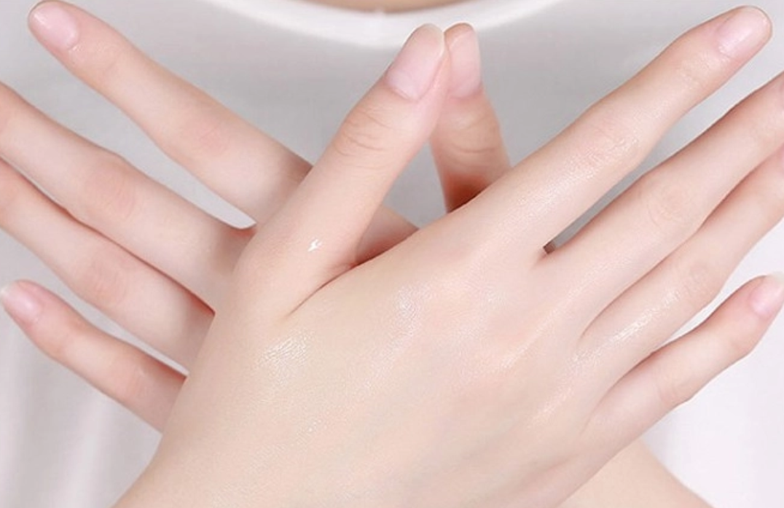
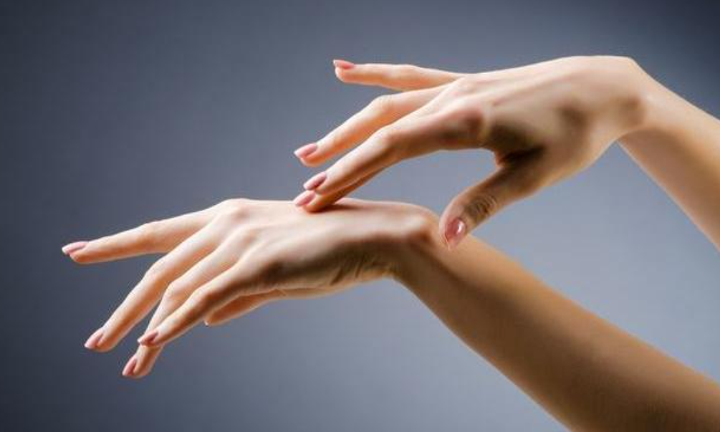
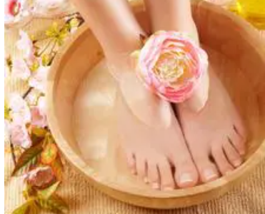
2.新课导入

Slide 5
知识目标
1.掌握指甲和趾甲的养护方法；
2.了解指甲和趾甲修护的注意事项；
3.掌握自然指甲的修护方法；
4.掌握自然趾甲的修护方法。
能力目标
1.握美甲工具摆台、消毒工作流程，对使用过的用品能进行分类、分新旧进行登记，
2.能根据顾客需求进行自然甲基础修护；
3.能根据顾客日常习惯，告知指甲和趾甲的养护方法；
4.能够独立与顾客进行沟通并进行制作方案设定。
素质目标
1.具备一定的审美与艺术素养；
2.具备一定的语言表达能力和与人沟通能力；
3.具备良好的卫生习惯与职业道德精神；
4.具备敏锐的观察力与快速应变能力；
5.具备较强的创新思维能力与动手实践能力。
3.三维目标

Slide 6
一、自然指甲修护
无论是握手还是递名片，人们会对对方的手以及指甲产生第一印象，进而让手和指甲的印象干扰到自身对对方的印象。因此公共场合不仅手要清洁干净，一部分职场女性还会进行美甲修饰，以衬托出职业特性。
指甲是皮肤的一部分能够反映出一个人的健康状况。健康的指甲应当是粉色，中间无浊色，表面光滑且有光泽，指甲修护后不仅让人赏心悦目，也让其他人觉得端庄得体。
4.知识准备

Slide 7
（一）指甲养护方法
1.补充蛋白质。指甲主要是由蛋白质组成的，若指甲底部出现白色横纹，有可能是蛋白质不足造成的。应调节饮食，多食用豆类、果仁、蛋和肉类等富含高蛋白的食物。
2.保持手部干燥。指甲是最可能储存细菌的部位，在潮湿的环境下容易滋生病菌，并增加交叉感染的机会。应保持手部干燥，减少接触各种刺激物，如肥皂、有机溶剂等产品。如必须接触，尽可以带保护性手套。
3.使用营养油。指甲中柔软的指芯部位，容易因保护不周或手指遭受撞击，出现萎缩或消失。可以通过温水浸泡15分钟、热毛巾敷5分钟结合由甲根向甲前缘方向营养油按摩5分钟的方法，让指甲的指芯重新生长。也可以常用营养油涂抹指芯，减少指芯开裂脱皮。

Slide 8
（一）指甲养护方法
4.使用无甲醛无丙酮甲油。指甲具有透气性，含重金属等矿物质的甲油，会通过指甲渗透到体内，对身体造成伤害。应选用无甲醛或丙酮的甲油，或以醋酸盐替代的甲油。使用的次数一周不超过1次，甲油停留在指甲上的时间1次不超过五天。
5.涂抹护甲油。甲板较薄的指甲，经常容易受伤或破裂。应定期涂抹护甲油，并常用含有果酸或磷脂质成分的指甲修护霜涂抹指甲。

Slide 9
（二）指甲修护注意事项
1.涂好指甲底油。指甲油色彩丰富，配料复杂，直接涂抹易导致指甲变黄和变薄。所以涂指甲油前要先涂抹指甲底油，它能隔绝指甲油与指甲的直接接触，同时减少颜料的渗透。
2.选择修甲工具。合适的修甲工具有利于高效的完成修护步骤，减少工具与甲板不贴合或摩擦程度不均匀等事故的发生。
3.正确搭配指甲油颜色。指甲形状有五种类型，指甲油颜色应与甲形配合，共同起到修饰手指的作用。切忌短小指甲配深色指甲油的事情发生。

Slide 10
二、自然趾甲修护
（一）趾甲养护方法
1.注意脚部卫生。趾甲位于负责人体行动的脚趾上，因为日常穿鞋脚部透气性不够，因此需要选择透气的鞋，勤换洗袜子，避免脚步出汗，每日清洗脚部，保证脚趾和趾甲的卫生。
2.涂抹润肤油。脚趾皲裂主要是由于皮肤出汗、出油少，皮肤含水量下降，皮肤失去弹性出现干燥开裂。用热水泡脚，涂抹润肤油进行滋润，可以脚趾皲裂使在较短时间内得到恢复。

Slide 11
（一）趾甲养护方法
3.正确修剪趾甲。趾甲长入肉内容易引起甲沟炎。趾甲不宜剪的过短，以长于甲沟为宜。
4.消除脚部疲劳。可在温水中加入一小杯米醋，泡脚15分钟，再垫高脚部平躺30分钟，缓解脚部疲劳感。

Slide 12
（二）趾甲修护注意事项
1.趾甲不能剪太短。最好是沿着趾甲剪成一条直线就可以了。
2.注意打磨趾甲边缘。趾甲剪完之后，会有毛边容易就刮伤自己或刮破丝袜，趾甲前缘需要打磨。
3.跑脚之后再剪趾甲。趾甲有吸水性，用温水泡脚后，趾甲就会软化，方便修甲。

Slide 13
教师示范
5
Part One
导入视频或有关示范资料

Slide 14
任务评价
评价标准 |  | 得分
 |  | 分值 | 学生自评 | 学生互评 | 教师评定
准备工作 | 准备物品是否齐全 | 5
 | 准备物品是否干净整洁 | 5
 | 操作者仪容仪表（头发整齐、是否穿着实训服和佩戴工牌） | 5
时间限制 | 是否在规定时间内完成此任务 | 10
礼仪素养 | 在操作中与顾客是否交流顺畅，动作规范轻揉、美甲工作台物品是否整洁 | 5
技能操作 | 自然甲修护步骤连贯、顺畅 | 10
 | 每个指甲护理力度一致、均匀 | 10
 | 护理内容符合顾客要求 | 10
 | 指皮修剪干净，无伤口、无毛边 | 10
 | 底油、亮油涂抹干净，边缘整洁 | 10
整理工作 | 工具整理 | 5
 | 卫生清理 | 5
 | 安全检查 | 10

Slide 15
综合运用
美甲师小雅，接到了一位在职场工作的女顾客委托，要进行手指甲修护，作为美甲师的她应从哪几方面进行沟通，在指甲修护时应注意哪些事项？

Slide 16

下课啦~

